Slide 1
Bygningers
LEVETID OG KONSTRUKTIONER
Notes:
Denne præsentation kan indgå i et længere forløb fx som det skitserede ugeforløb, der kan findes på portalen. Her er det lagt ind på dag 4 og 5 som den sidste del af forløbet.
Det kan også stå alene som et tema på 2-3 lektioner eller som et lille forløb over 1-2 dage om levetid og konstruktioner i bæredygtigt byggeri. Et vigtigt element er opgave bazaren, som er beskrevet nedenfor. Hvis denne skal indgå skal der indsættes min. 1 og helst 2 dage.
I løbet af denne præsentation skal vi se på: Indvendige og udvendige vægge, fundamenter og tag, og vi skal lidt i dybden med diffusionsåbne konstruktioner.
Forslag til forløb:
Indled fx med: I dag skal vi “bygge et hus”! Vi skal se på indvendige og udvendige vægge, og på fundamenter og tag.
Det er jo som udgangspunkt ikke kun tømrerfagligt, murerfagligt eller malerfagligt. Det viser at det er vigtigt at holde fast i det tværfaglige mellem vores fag.
Start med at holde et oplæg med slide 2-13. Vis filmen i slide 14.
Bestil evt. en materialekasse og lad eleverne se, røre, snakke og gætte hvilke materialer der er i kassen. Se mere her
Igangsæt gruppearbejdet om materialebazar i slide 15. Eleverne skal arbejde selvstændigt i nogle timer eller resten af dagen.
Sidst på dagen – eller helst: næste dag skal de fremlægge jeres konstruktion, materiale(r) og problemstilling for de andre og vi sammensætter vores bæredygtige hus gennem de forskellige fremlæggelser
Hvis jeres gruppe bliver færdige før eller vil have lidt ekstra udfordringer, kan I løbende gå ud og hente flere sedler og inddrage i jeres arbejde
Se liste med forslag til opgaver her: http://xn--bredygtigtbyggeri-rrb.dk/wp-content/uploads/2018/05/Opgaver-fra-l%C3%A6rer-til-l%C3%A6rer-1.docx skal opdateres!
Lav en kort opsamling til sidst: Hvad har I lært?
Bonusopgaver
I slide 9: Beregn Z-værdien af en eller flere selvvalgt konstruktioner
I slide 12: Prøv at vurdere forskellige typer tag ud fra livscyklus principper.
Brug evt. hjælpespørgsmål herfra: http://bæredygtigtbyggeri.dk/gode-principper-for-baeredygtigt-byggeri/livscyklus-vurdering-lca/

Slide 2
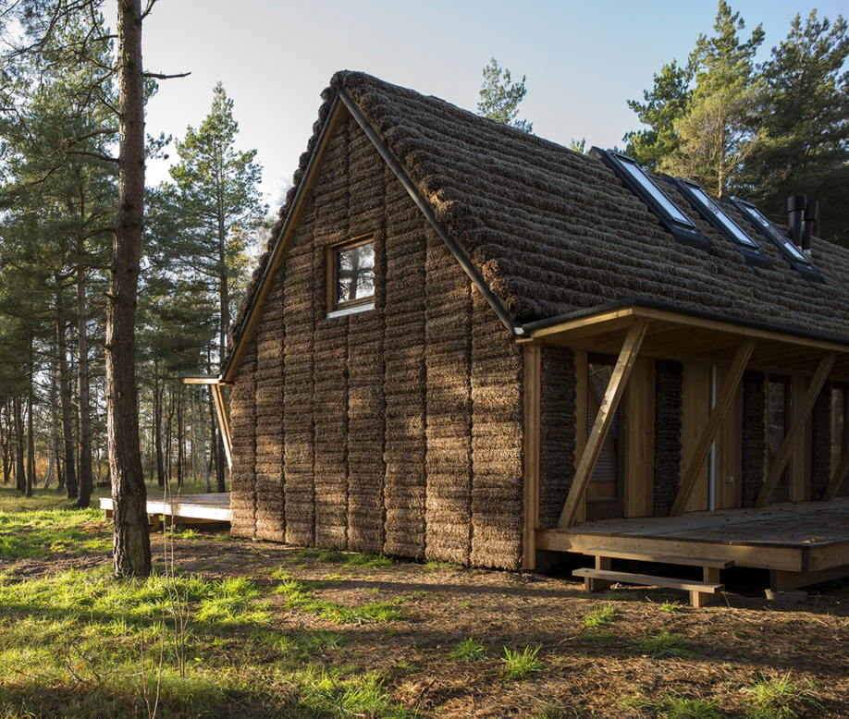
Et bæredygtigt hus
Foto: Helene Høyer
Notes:
Hvordan kan et bæredygtigt hus se ud? Dette hus er i høj grad bygget af tang/ålegræs! Se evt. mere om huset her: https://vandkunsten.com/projects/tanghus
Vi kigger i det følgende på forslag til, hvordan man kan bygge bæredygtigt. Det kan gøres på mange måder.
En måde er at sørge for at et hus har lang levetid. Derudover er det essentielt at sørge for at konstruktionen er diffusionsåben.
Derfor skal vi se på nogle forslag til diffusionsåbne konstruktioner, og præcise angivelser af hvordan dette skal gøres korrekt.
Se flere konstruktioner på portalen www.bæredygtigtbyggeri.dk

Slide 3
Lang levetid for en bygning kræver
Godt udført håndværk
Høj kvalitet i materialevalg
Vedligeholdelse
Mulighed for udskiftning og renovering
Konstruktiv beskyttelse
Notes:
En bygnings levetid har stor betydning for, hvor bæredygtig den er. Lang levetid reducerer udvinding af ressourcer og produktion af nye byggematerialer. Derudover mindskes affaldsmængderne, hvis huset kan blive stående og ikke bliver revet ned.
For at en bygning kan stå i mange år kræver det, at man vælger materialer af høj kvalitet. Det nytter ikke at et spær kan holde i flere hundrede år, mens skruerne forgår efter 50. Eller at et vindue af kernetræ, som har meget lang holdbarhed, males med plastikmaling, som gør at træet ikke kan komme af med fugten, og får træet til at rådne indenunder.
Det er uhyre vigtigt, at udførelsen baseres på grundigt og godt håndværk. Hvis vand kan trænge ind bare et enkelt sted, kan det nedsætte hele bygningens levetid markant. Vedligeholdelse er derfor afgørende og er ofte også med til at sikre bygningen, både udvendigt og indvendigt. Ved valg af produkter er det derfor også vigtigt at gå efter det, der kan repareres.
Reparationer forlænger et produkts levetid. Det lyder simpelt, men det sker ofte, at man i stedet for at renovere, skifter hele døren, vinduet el.lign. Når man bygger, er det derfor vigtigt at bygge på en måde, så det et muligt senere at afmontere og skifte enkelte dele, eksempelvis vinduer eller den nederste del af facaden, som altid er mest udsat for fugt.

Slide 4
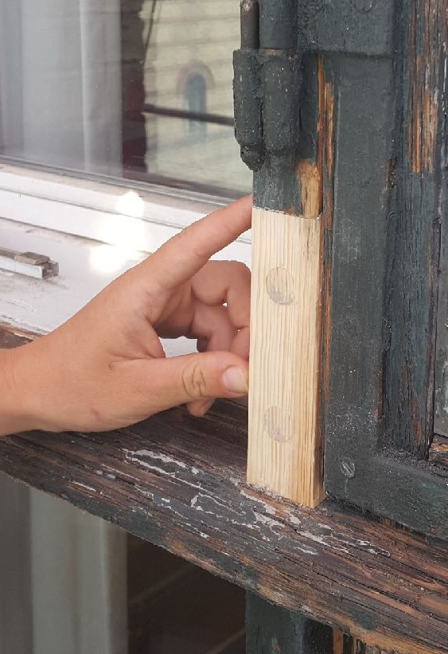
Eksempel
Vindue
Godt træ, dvs. langsomt vokset kernetræ
Korrekt monteret
Konstruktiv beskyttelse: Drypnæser, tagudhæng, linolie(maling)
Mulighed for udskiftning af glasset

Slide 5
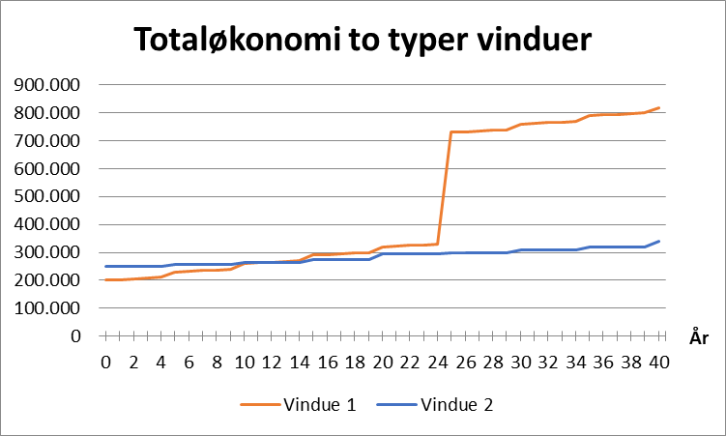
Notes:
Holdbarhed og behov for vedligeholdelse er afgørende for de samlede udgifter i et byggeris levetid. Et godt eksempel er vinduer.
Figuren viser totaløkonomi, altså samlet økonomi for anlæg og drift over en årrække, for to typer vinduer: 1. et standard trævindue malet med plastikmaling og 2. et trævindue lavet i kvalitetstræ (langsomtvoksende fyr) behandlet med 3 lag linoliemaling.
Vindue 1 (orange): startpris for vinduer i alt 200.000 kr. Forventet holdbarhed min. 15 år. Garanti 5 år. Der er her regnet med udskiftning efter 25 år.
Vindue 2: (blå) startpris i vinduer i alt 250.000 kr. Forventet holdbarhed min. 150 år. Garanti 25 år – og desuden med bedre mulighed for reparationer.
Anbefalet vedligeholdelse vindue 1: De skal gås efter hvert år. Hvis noget træ er blottet skal det males. Det hele skal males efter 5 år og igen efter 5 år osv.
Vedligeholdelse vindue 2: Efter 5 år på solsiden og 10 år på nordsiden: behandles med linolie (ej maling) Maling først nødvendigt efter 20 år.
Figuren viser, at omkostninger til vedligehold for vindue 1 sammen med indkøbspris overstiger de lavere omkostninger til vedligehold for vindue 2 sammenlagt med indkøbspris efter ca. 12 år. Ved indsættelse af nye vinduer efter 25 år bliver prisforskellen ekstra høj, da der er behov for stillads, ofte kun til denne opgave. Tallene kan variere, men tendensen er klar: lav vedligeholdelse og længere holdbarhed kan veje op for en lidt højere anlægspris – så i byggeriet er det vigtigt at se på totaløkonomi over en længere årrække.
Spørg eleverne: Kan I nævne andre dele af et byggeri, hvor driftsomkostningerne er afgørende for økonomien i og hvor man med fordel kan tænke i totaløkonomi i anlægsfasen.

Slide 6
Diffusionsåbne konstruktioner
Diffusionsåbne konstruktioner = fugt kan transporteres gennem konstruktionen
Hygroskopiske egenskaber = et materiales evne til at optage og afgive fugt
LUFTTÆT er ikke lig med FUGTTÆT
Konstruktion uden dampspærre
Ingen behov for mekanisk ventilation
Materialer med gode egenskaber kan fungere som buffer, der optager og afgiver fugt til rummet. Det hjælper med til at sikre et godt indeklima.
Notes:
Diffusionsåbne konstruktioner er ligeledes gode for en bygnings levetid. Ikke mindst fordi de, når de er etableret korrekt, er bedre til at håndtere fugt.
I et diffusionsåbent (også kaldet åndbart) hus sættes materialerne sammen på en måde, så deres evne til at optage og afgive fugt passer sammen. Derved sikrer man, at fugt kan bevæge sig gennem materialerne, uden at der ophobes fugt eller opstår problemer i konstruktionen.
Når man isolerer med organiske materialer som fx papir, hør, hamp og træ, er der ingen grund til at indbygge en dampspærre. Fugten kan passere igennem hele ydervæggen uden at give problemer. På den måde kan vi sikre en isoleret klimaskærm, der kan håndtere fugt, og samtidig en konstruktion, der er diffusionsåben og kan overholde byggeregulativets tæthedsnormer. Dampspærren er derimod nødvendig, når man bruger mineraluld.
Et materiales evne til at optage og afgive fugt kaldes også de hygroskopiske egenskaber.
LUFTTÆT er ikke lig med FUGTTÆT. Et diffusionsåbent hus, er et hus, hvor fugt kan bevæge sig gennem væg- og tagkonstruktionen, selvom huset er lufttæt. Fugt fra indeklimaet, eller fra byggematerier mv. bevæger sig via diffusion ud gennem konstruktionen uden at fortætte/ophobe sig, som det gør i mineraluld.
Huset har dermed mindre behov for ventilation i f.t. at håndtere fugt. Der vil fortsat være behov for ventilation til at sikre ilt/CO2 balancen og til at udlufte for almindelig lugt, samt afgasning fra byggematerialer, indbo mv.
Materialer med gode fugtegenskaber kan fungere som en buffer, der optager og afgiver fugt til rummet. Dette hjælper med til at sikre et godt indeklima med en behagelig luftfugtighed. Disse materialer kan også optage og afgive varme og derved bidrage til en mere stabil temperatur i bygningen.

Slide 7
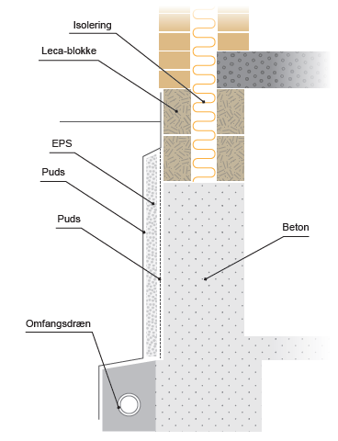
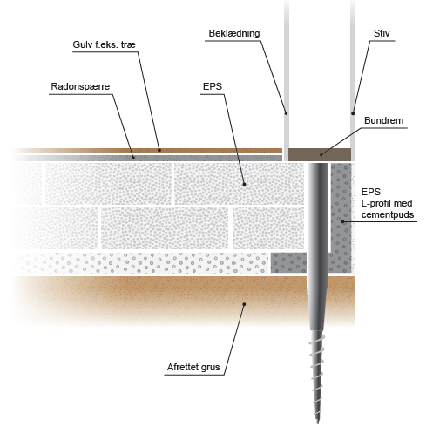
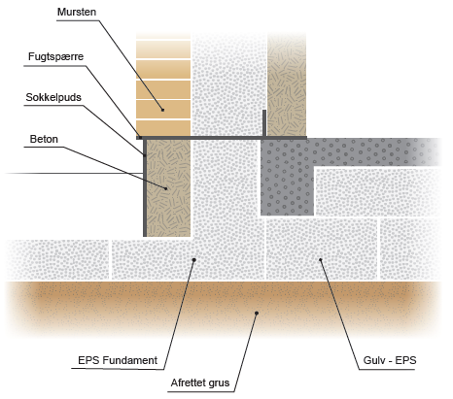
Fundament
EPS Fundament Skrue Fundament Rand Fundament
Notes:
Hvordan ser et bæredygtigt fundament ud? Hvad kan vi gøre for at undgå at bruge meget beton? Her er nogle eksempler på fundamenter, hvor der bruges mindre beton:
Til et EPS fundament anvendes kun en mindre mængde beton, mens EPS er det dominerende materiale.
Til et skruefundament anvendes der endnu mindre beton, idet det kun bruges i pudsen på L-profilet. Udover EPS anvendes der stål til skruefundamentet.
Til et randfundament anvendes der generelt mindre beton end til et fuldt fundament.
Se evt.
https://www.sundolitt.com/da/sundolitt/denmark/fundering/l-element/

Slide 8
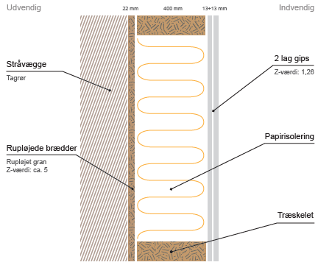
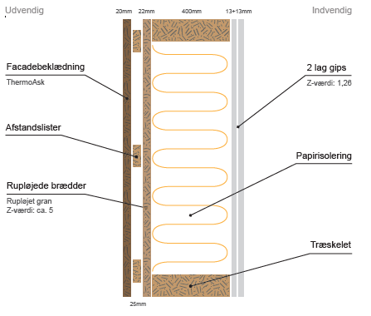
Udvendige vægkonstruktioner i Det Åndbare Hus
1. Facadekonstruktion uden strå
2. Facadekonstruktion med strå
Notes:
I testhuset Det Åndbare Hus er ydervæggene opbygget som 3 forskellige konstruktioner. Alle konstruktioner er bygget op som træskelet med 2 lag gips monteret forskudt (for at sikre vindtæthed) indvendigt, dog er der nogle steder valgt en lerplade i stedet. Denne har samme diffusionsevner. Dernæst er der 400 mm papiruldsisolering som løsuld. Men den yderste del af konstruktionen er forskellig og det har vist sig at være afgørende for, om konstruktionen kan håndtere fugt uden at det giver problemer:
Tv: På husets langsider er der for neden stor diffusionsåbenhed inde (gips/ler) Z-værdi = 1,26, mens den er lille ude (rupløjet gran) Z-værdi = ca. 5, og her bliver granbrædderne lige så kolde som udetemperaturen. Der har desværre vist sig problemer med ophobning af fugt, der hvor fugten indefra konstruktionen møder det kolde granbræt.
Th: På den øverste del af langsiden er der udenpå det rupløjede granbræt tækket med ca. 10 cm strå. Facader med stråbeklædning er altså opført med stor diffusionsåbenhed inde (gips/ler) men med lille ude (rupløjet gran). Men her isolerer stråvæggen, så temperaturen på granbrædderne holdes oppe. Denne konstruktion har vist sig at håndtere fugten uden problemer.
Konklusionen er, at en diffusionsåben konstruktion ikke skal afsluttes yderst med et mere diffusionstæt materiale end der er på indersiden – i hvert fald ikke hvis det yderste materiale møder en kold overflade. Hvis der er monteret isolering yderst – som på tegning 2 – er der ikke problemer med fugtdannelse.

Slide 9
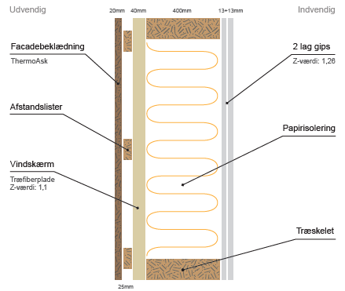
Udvendige vægkonstruktioner i Det Åndbare Hus
1. Facade konstruktion med granbræt
2. Facade konstruktion med træfiberisolering
Notes:
Tv: Samme facadekonstruktion som på forrige slide (så man kan forklare forskellen tydeligt). Det massive rupløjede granbræt har vist sig at give problemer med ophobning af fugt. Omvendt på gavlkonstruktionen, hvor der er en isolerende træfiberplade yderst.
Th: Gavlene, (syd og nord) er opført med stor diffusionsåbenhed ude (Homatherm træfiber-plade, 40 mm, der har en dampdiffusionsmodstand på ca. 1,1) og inde (2 lag gips af 13 mm, der har en dampdiffusionsmodstand på samlet 1,26 jf. producenten Knauf). Vindspærren ude er isolerende, idet den er lavet af træfiber. Alleryderst er monteret en facadebeklædning af thermoask monteret på afstandslister.
I en diffusionsåben vægkonstruktion er det lettest at sikre lufttætheden indvendigt.
Vindskærm kan laves af vindpap (uden asfalt) eller træfiberplade ex Homatherm.
Beklædning → vand skærm: skifer, træbeklædning, plader, træspåner, pudsede træfiberplader.
Inderst monteres to lag gips eller fx lerplader med lerpuds, der har en tilsvarende diffusionsevne.
Tæthed sikres fx ved at montere gipspladerne forskudt og lægge en tæt strimmel i hjørnerne mellem de to lag gips.
Isolering kan være papirisolering, hør / hamp isolering, træfiber isolering eller andet cellulosebaseret, organisk materiale.
Træskelet eller massive træelementer CLT til højere bygninger. (Er ikke diffusionsåbent)

Slide 10
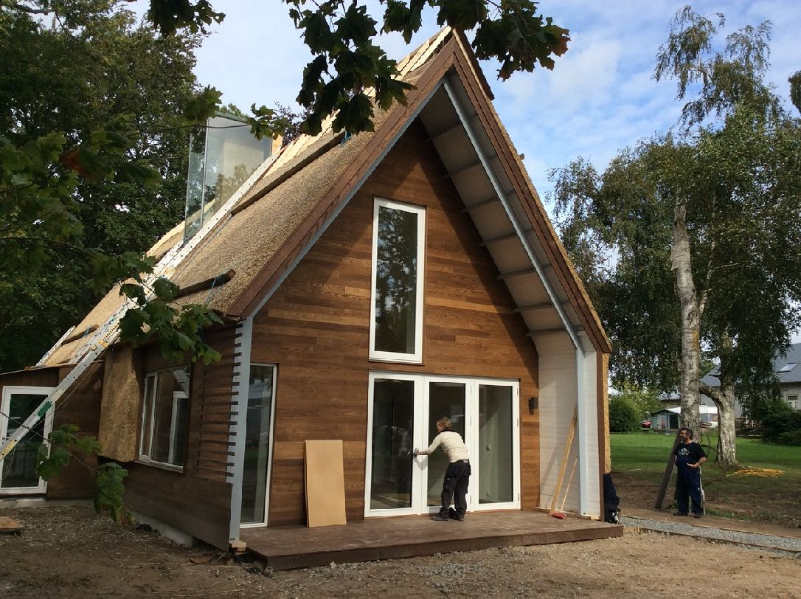
Notes:
Det Åndbare Hus – den stråtækte væg ses her på facaden til venstre

Slide 11
Z-værdi eller dampdiffusionsmodstand
Byggematerialer har meget forskellige egenskaber i f.t. håndtering af fugt.
Et materiales Z-værdi angiver, hvor diffusionsåbent det er - idet det er en værdi for dampdiffusionsmodstand.
Jo højere Z-værdi des højere er damp-diffusionsmodstanden, og des mindre diffusionsåbent er materialet. F.eks. er Z-værdien for en 13 mm gipsplade 0,3-0,5 mens den for et gran bræt på 13 mm er 1,95-3,25.
Ifølge ‘Alment Teknisk fælleseje’, skal forholdet mellem Z-værdien på indersiden og ydersiden af en ydervæg være i et forhold svarende til Z inde > 10 · Z ude. Dette er vejledende. Vi har gode erfaringer med f.eks. 1:1.
Notes:
Når man skal sammensætte materialerne i en diffusionsåben konstruktion (en konstruktion uden dampspærre eller dampbremse) er materialernes Z-værdi (dampdiffusionsmodstand) interessant.
Z-værdien angiver materialets diffusionsmodstand med en værdi (109 Pa · s · m2 /kg), f.eks. spånplade 12 mm = 3. Z-værdien kan dog variere fra produkt til produkt, så man skal se efter specifikation fra den enkelte producent, for at få den helt korrekte værdi.
Teknisk fælleseje indgår i Bygningsreglementet BR 2018. Det kan ses som det man kalder tommelfingerregler - her siger man at forholdet mellem Z-værdien på indersiden skal være 10 gange højere end på ydersiden af en ydervæg skal svarende til Z inde > 10 · Z ude
Det er imidlertid EVDs erfaring, at det er en fordel, at materialerne på såvel den udvendige som den indvendige side af isoleringen er så diffusionsåbne som muligt (lav Z-værdi) for at sikre de bedst mulige betingelser for at fugt kan bevæge sig ind og ud gennem konstruktionen.
Egen Vinding og Datters erfaring gennem mange år med diffusionsåbent byggeri, samt fra det gennemtestede Åndbare Hus, er at forholdet 1 til 1 fungerer glimrende.
Man kan beregne Z-værdien af materialerne på indersiden hhv. ydersiden af en ydervægskonstruktion ved at lægge værdier for de enkelte materialer sammen, idet Z-værdien er direkte proportional med materialets tykkelse. Fx har 150 mm af et materiale 1,5 x Z-værdien af 100 mm af samme materiale
Mere om Z-værdier: https://www.byggeriogenergi.dk/vaerktoejer/dampspaerreguide/saadan-opnaas-korrekt-materialevalg/z-vaerdier-for-materialer/
Bonus opgave: Beregn Z-værdien for forskellige konstruktioner

Slide 12
Erfaringer fra Det Åndbare Hus
Tre ydervægskonstruktioner i Det Åndbare Hus:
1. Gavlene, (syd og nord) udvendig: 40 mm træfiberplade, Z-værdi ca. 1,1 Indvendig: to lag gips af 13 mm, samlet Z-værdi ca. 1,26.
2. Facader med stråbeklædning, stor diffusionsåbenhed indvendigt (gips/ler) 1,26 Udvendigt: rupløjet granbræt - lav diffusionsåbenhed, Z-værdi på 3,75-6,25 OBS: her isolerer stråene, så temperaturen på gran brædderne holdes oppe, og reducerer kondens på de rupløjede brædder.
3. Facader uden strå: stor diffusionsåbenhed indvendigt (gips/ler) men udvendigt: rupløjet gran - lav diffusionsåbenhed - her bliver brædderne lige så kolde som udetemperaturen, og her sker der kondens.
Alle er isoleret med 410 mm papirisolering (i mindre omfang isolering af hør eller hamp).
Notes:
Dette er hovedkonklusionerne fra test-projektet Det Åndbare Hus, som er støttet af MUDP under Miljøstyrelsen, samt af Realdania og A P Møller fondene.
De to første ydervægskonstruktioner har håndteret fugten godt. Dette viser, at fugt svarende til det, en almindelig familie producerer, kan diffundere gennem konstruktionen, uden at der ophobes fugt.
På den del af facaden, der ikke er dækket med strå yderst, har det vist sig at fugten kondenserer og skaber problemer. Det handler om ydervægskonstruktion nummer 3, hvor det altså har vist sig, at når den yderste flade (vindspærren) er kold (ikke isolerende) og forholdsvis diffusionstæt (inde/ude: 1:10) og når vi udsætter huset for den ret ekstreme påvirkning, hvor vi tilfører fugt uden at der er ventilation i bygningen, så kan der opstå problemer med fugt og efterfølgende skimmelsvamp.
Dette er et vigtigt resultat. Det betyder, at når vi har vindspærre i form af en kold og diffusionstæt flade som f.eks. rupløjede brædder som yderste eller næst-yderste lag, så skal denne beklædes med isolering (som i ydervægskonstruktion type 2).
Alternativt skal der i stedet anvendes en vindspærre med højere isoleringsværdi og /eller en diffusionsåben vindspærre, som fx en Homatherm plade, som vi har monteret på gavlene, hvor der ikke har vist sig problemer med fugt (ydervægskonstruktion type 1).
Se testresultaterne fra Det Åndbare Hus her https://egenvinding.dk/

Slide 13
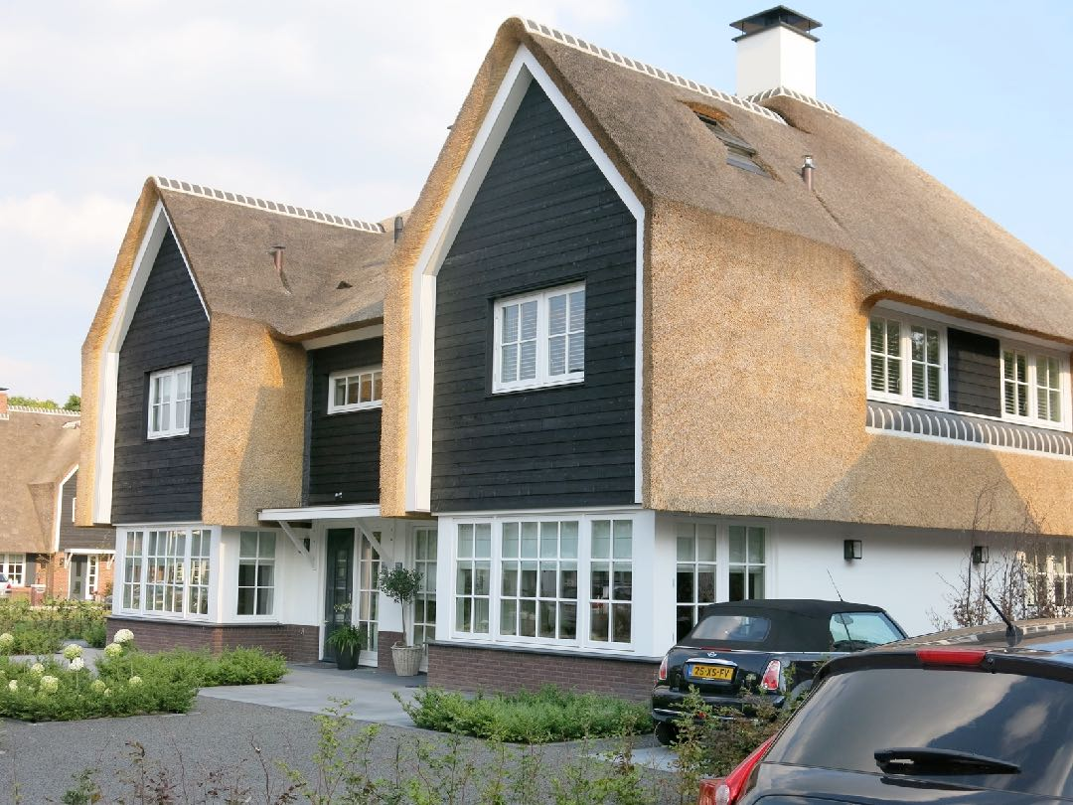
Tagkonstruktion
Hvilken tagbeklædning skal vi vælge?
- tegl
- stålplader
- stråtag eller træspåner
Husk udhæng!
Notes:
Hvis man vil vælge et bæredygtigt tag, kan man anvende LCA principperne og vurdere de forskellige materialer – og så sammenholde det med hensyn til økonomi og bygningens arkitektoniske udtryk.
Mange tagbelægninger kan være svage på forskellige punkter i forhold til LCA’en. Men der findes gode alternativer, som er udviklet ud fra principper om en mindre ressourcekrævende produktion, længere levetid og muligheder for genanvendelse eller kompostering.
Af muligheder for tagbelægninger med gode resultater i forhold til LCA’en kan nævnes:
Stråtag
Grønne tage
Træspån
Vegetabilsk tagpap
Genbrugstegl
Stålpladetag
De nævnte løsninger kan alle anvendes i en åndbar konstruktion. Tagkonstruktionen udføres da efter samme principper som den diffusionsåbne ydervæg.
Ved brug af tegl, grønne tage, tagpap og stålpladetag skabes en åndbar konstruktion ved at der lægges afstand mellem bræddelag og tag. Herfra kan fugten ventileres bort og der skabes et godt indeklima. Ved stålpladetaget kan et undertag mindske risiko for kondens, alternativt kan man vælge at bruge stålplader med antikondens belægning.
Stråtag kan også opbygges uden dampspærre, og hvis man vælger et cellulose baseret isoleringsmateriale, som for eksempel hør eller hamp, bliver hele tagkonstruktionen diffusionsåben. Som alternativ til krydsfinerplader kan man eksempelvis lægge strået på rupløjede granbrædder. Dette vil muliggøre, at fugt transporteres ud igennem materialerne og ikke ophobes i tagkonstruktionen. Man kan her undvære luftspalten mellem strå og isolering og mindske den dertil hørende brandfare. Det betyder igen, at man kan undvære den lufttætte dampspærre og få et ’åndbart’ hus med et sundt indeklima. Se mere på http://bæredygtigtbyggeri.dk/straatag/
Bonus opgave: Prøv at vurdere forskellige typer tag ud fra livscyklus principper. Brug evt. hjælpespørgsmål herfra: http://bæredygtigtbyggeri.dk/gode-principper-for-baeredygtigt-byggeri/livscyklus-vurdering-lca/

Slide 14
Indvendige vægge
Træskelet med gips eller træplader,
pudset væg,
ubrændte lersten
Notes:
Indvendige ydervægge skal sikre lufttæthed. Samtidig kan de også være diffusionsåbne.
Eksempler på indervægge, der er gode i f.t. indeklima og bæredygtighed:
Lerplade med lerpuds, to lag gips, osb-plade og gips
Pudset væg (træ, rørvæv og puds)
Undgå væv, da vævklæber ikke er diffusionsåben.
Spartelmasse indeholder ofte MI, som afgasser i en lang tid og er meget allergifremkaldende. Spartelmasse er OK i f.t. åndbarhed.
Tapet og tapetklister – er fint i f.t. åndbarhed og uproblematisk i f.t. afgasning.
Plastikmaling er ikke diffusionsåbent!! Brug kalk, naturmaling, silikatmaling mv. der er diffusionsåbent.
Vægge af ubrændte lersten og andre tunge vægge bidrager med termisk masse (holder på varmen, regulerer luftfugthed)
Tænk på afgasning. Ler og kalk er gode materialer og kan 'rense luften’. Gips og ler afgasser mindre end træ. Nyt træ har en afgasning af bl.a. terpener.

Slide 15
Ventilation
Formål:
Komme af med fugt
Duft og lugt ud
Madpartikler ud
Afgasning ud
Balance mellem CO2 og ilt
Naturlig eller mekanisk
Krav i BR: udskift luft 0,3 l/pr. m² /sek. (nybyg eller ved store renoveringer)
Notes:
Men hvad så når vi bygger åndbart og ikke har brug for at ventilere fugt ud?
HUSK: Der er fortsat behov for ventilation til at opretholde en god balance mellem ilt og CO2 og til udluftning for lugte, afgasning fra byggematerialer og indbo, mv.
Hør mere om ventilation i præsentation om Design og indeklima

Slide 16
Isoleringsmaterialer
Vælg et diffusionsåbent materiale
Indblæste isoleringsmaterialer = konstruktion skal være inddelt i lukkede ‘kasser’
Ved diffusionsåbne konstruktioner skal vi stadig tænke i lufttæthed
Notes:
Skal der blæses papir eller træfiberisolering ind i vægge eller tag, skal vi som håndværkere sørge for at hvert fag er et lukket element. Disse fag skal dimensioneres under hensyntagen til indblæserens mulighed for at komprimere isoleringen tilstrækkeligt. Hvis muligt blæses fx papirisoleringen ind inden de sidste gipsplader i andet lag sættes op. Herved undgår man at skulle spartle indblæsnings hullerne væk og det sikrer også større tæthed.
I hjørner er det vigtigt at huske at ‘flette’ samlinger mellem pladerne og evt. sætte tape op i samlinger mellem 1. og 2. lag plader.

Slide 17
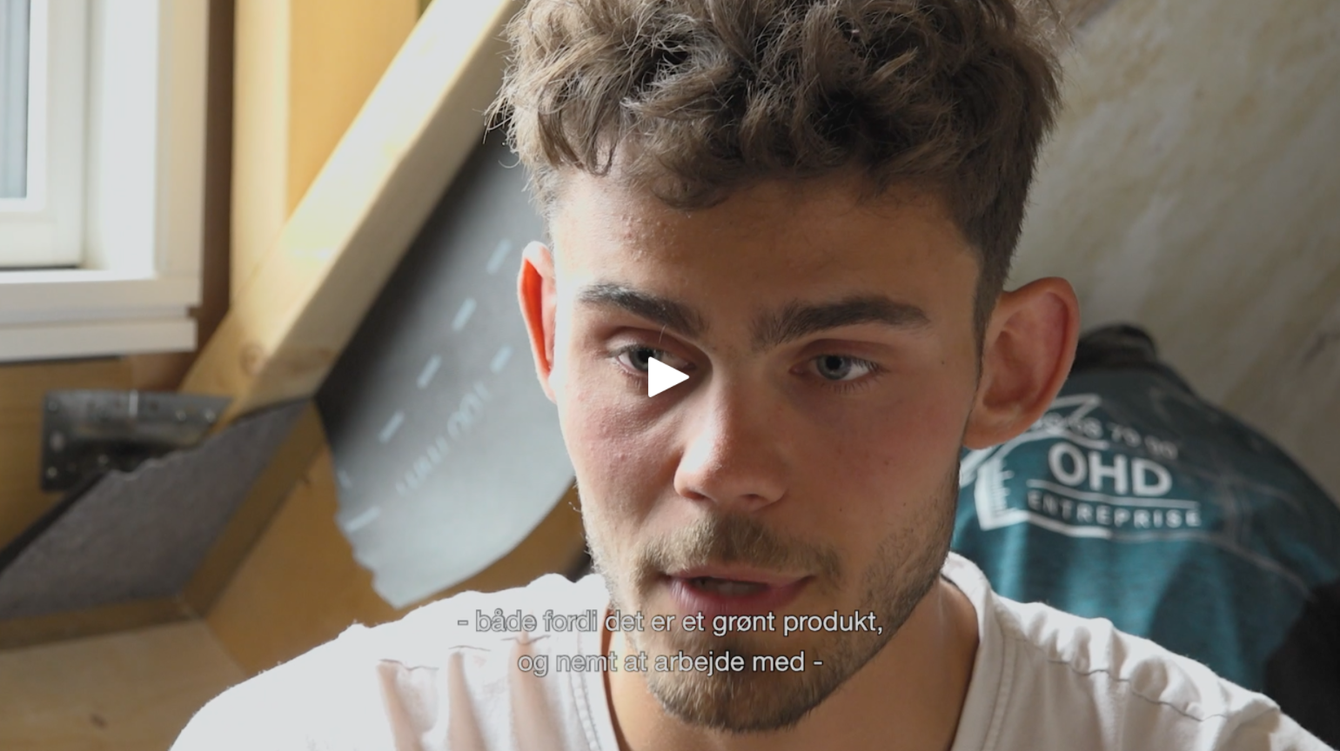
Film om papirisolering
https://youtu.be/7e2pykaMt_A

Slide 18
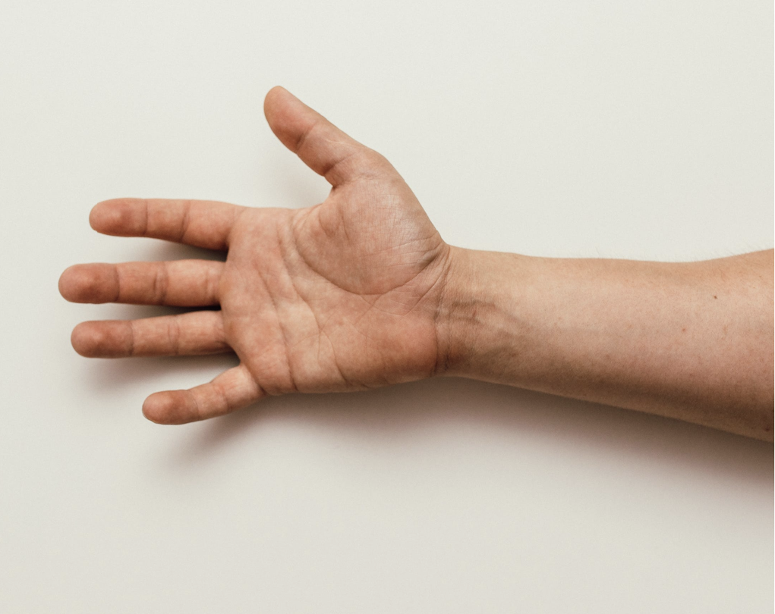
Opgavebazar:
Byg et bæredygtigt hus
Vælg en udfordring
Vælg en bygningsdel og et materiale
Lav et forslag til en bæredygtig konstruktion med udgangspunkt i jeres udfordring
Byg en model
Vi samler huset!
Notes:
Der hænger tre slags sedler rundt omkring, nogle med forskellige materialer, nogle med forskellige bygningsdele og nogle med forskellige problemstillinger. (5-10 min. gå rundt og kig på sedlerne)
Lav grupper på 2-3 personer
Nu skal i hente tre sedler; 1 materiale, 1 bygningsdel, 1 problemstilling
I har nu resten af dagen til i jeres grupper at komme med et forslag på en bæredygtig konstruktion/hus. I skal lægge særlig vægt på den bygningsdel I har valgt, det materiale I har valgt (her skal I også finde ud af, hvor det kan købes, hvordan det produceres, muligheder for genanvendelse, bortskaffelse, holdbarhed) evt. også andre materialer, der skal bruges i jeres konstruktion. Og så skal I forholde jer til den valgte problemstilling.
I morgen skal I fremlægge jeres konstruktion, materiale(r) og problemstilling for de andre og vi sammensætter vores bæredygtige hus gennem de forskellige fremlæggelser
Hvis jeres gruppe bliver færdige før eller vil have lidt ekstra udfordringer, kan I løbende gå ud og hente flere sedler og inddrage i jeres arbejde
Se liste over bygningsdele her: http://xn--bredygtigtbyggeri-rrb.dk/wp-content/uploads/2018/05/Opgaver-fra-l%C3%A6rer-til-l%C3%A6rer-1.docx skal opdateres!

Slide 19
PRODUKTION
LEVETID
GENBRUG
INDEKLIMA
DESIGN
5-fingerreglen
Notes:
Husk at tænke på de 5 principper i jeres gruppearbejde
Lokal produktion: Kort transport. Skånsom råstofudvinding Vælg fornybare materialer, der produceres lokalt og med mindst muligt forurening, energi og ressourceforbrug. Tænk over mindst muligt transport af materialer.
Lang levetid: Sørg for sammenhæng i materialernes levetid. Sammensæt materialer med mulighed for udskiftning og renovering af enkelte dele. Udfør konstruktiv beskyttelse af facader.
Fornuftigt genbrug: Genbrug og genanvend meningsfuldt. Undgå at 'forurene' de enkelte materialer.
Lav energi og undgå kemi: Sørg for godt indeklima. lavt energiforbrug i alle led; både produktion, opførelse og drift. Undgå skadelig kemi.
Klogt design - tager højde for placering, lavt ressourceforbrug i drift, foranderlighed, termisk masse, æstetik. Mulighed for genanvendelse af byggematerialer skal tænkes ind i designfasen – f.eks. mulighed for adskillelse, brug af kalkmørtel frem for cementmørtel, naturmaling eller kalk frem for plastikmaling osv.

Slide 20
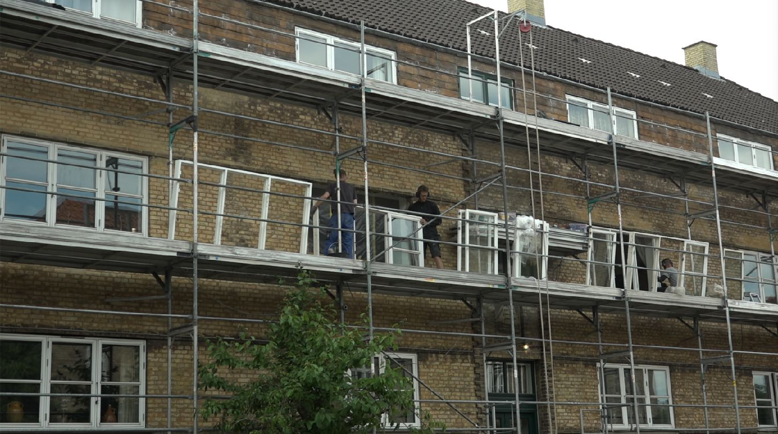
Hvad har vi lært?
Et bæredygtigt hus kan se ud på mange måder
Vær obs på helheden bl.a. ved valg af materialer med lang levetid til fx fundament, vægge, tag, samt ventilation
Byggematerialer har meget forskellige egenskaber i f.t. håndtering af fugt
Diffusionsåbne konstruktioner kan bidrage til at håndtere fugten godt

Slide 21
Kilder
Om tanghuset:
https://vandkunsten.com/projects/tanghus
Byggeri og energi: https://www.byggeriogenergi.dk/vaerktoejer/dampspaerreguide/saadan-opnaas-korrekt-materialevalg/z-vaerdier-for-materialer/
http://bæredygtigtbyggeri.dk
Egen Vinding og Datter: https://egenvinding.dk/ og https://egenvinding.dk/det-aandbare-hus

